Slide 1

МАСТЕР-КЛАСС
«Изготовление старинного украшения из бисера в технике
«сетчатое низание» -
ОЖЕРЕЛОК «Из глубины веков» в рамках участия в Республиканском конкурсе – показе
«Территория ЭТНО» в номинации «Этноаксессуар» обучающейся детского объединения
«Бисероплетение» МБУ ДО «ДТДиМ им. И.Х.Садыкова» НМР РТ, учащейся Красноключинской СОШ НМР РТ
Бахтимирова Виктория, педагог Нугманова И.М.

Slide 2
Цель: демонстрация приемов работы по изготовлению этноаксессуара из бисера в старинной технике «сетчатое низание», сохранение богатств культурного наследия народов России и Республики Татарстан.
Задачи:
образовательная: стимулирование интереса к изучению бисерного искусства, сохранение и популяризация народного костюма,
развивающая: развивать интерес к русскому народному творчеству, формировать художественный вкус на основе традиционной народной культуры, мелкую моторику;
воспитательная: воспитывать любовь к своей стране, республике, чувство патриотизма, аккуратность, трудолюбие.

Slide 3
Прогнозируемый результат мастер-класса:
расширить кругозор об этноаксессуарах из бисера,
стимулирование интереса учащихся к изучению, сохранению и популяризации народного костюма, народных украшений, основных традиций Республики Татарстан , научить создавать элементы традиционных украшений из бисера,
получить практические навыки работы с бисером в технике «сетчатое низание».
Целевая аудитория мастер-класса: предназначен для детей среднего, старшего школьного возраста, будет полезен педагогам дополнительного образования, учителям начальных классов, учителям технологий.
Методическое сопровождение:
бисер 4-х цветов, бисерная игла, схема низания , ножницы, нитки.

Slide 4
Актуальность мастер-класса
2023 год в Республике Татарстан объявлен Годом национальных культур и традиций. Многообразие народного творчества и своеобразие искусства составляют культуру Татарстана. Важно помнить, бесценным достоянием Татарстана является уважительный диалог между представителями всех народов большой татарстанской семьи, забота о сохранении и развитии языков, культуры, традиций. "Народы, населяющие Татарстан, обладают богатейшим историко-культурным наследием».
Следовательно, мы являемся частью культуры и призваны творить ее. На примере данного мастер-класса мы познакомим участников конкурса «Территория ЭТНО» с технологией изготовления традиционного украшения из бисера, которое является атрибутом, этноаксессуаром народного русского костюма. Изготовление этого украшения является одним из ярких примеров популяризации, восстановления утраченного старинного промысла - бисерное искусство.

Slide 5
Немного истории
Национальная одежда – это своеобразная книга, научившись читать которую, можно много узнать о традициях, обычаях и истории своего народа. Жизнь крестьянина была неразрывно связана с природой, возделыванием земли и соответствующими трудовыми циклами. Праздник либо завершал какой-то сложный этап в нелегкой крестьянской жизни, либо предшествовал следующему важному этапу. Праздник ждали, к нему готовились.
На праздники женщины всегда носили «ожерелки», «поддушники» и гайтаны — украшения на шею. Ожерелок — это ажурный воротник из бисера и бусин, он плотно прилегал к шее и свисал на грудь. Поддушники напоминали тонкие галстуки, а гайтаны представляли собой цепочки из разноцветного бисера.
Праздничная одежда изготавливалась долго и трудно, но в то же время по ней можно было судить о вкусе и умению мастерицы
Ожерелок южнорусский является аксессуаром к южному паневному комплексу.

Slide 6
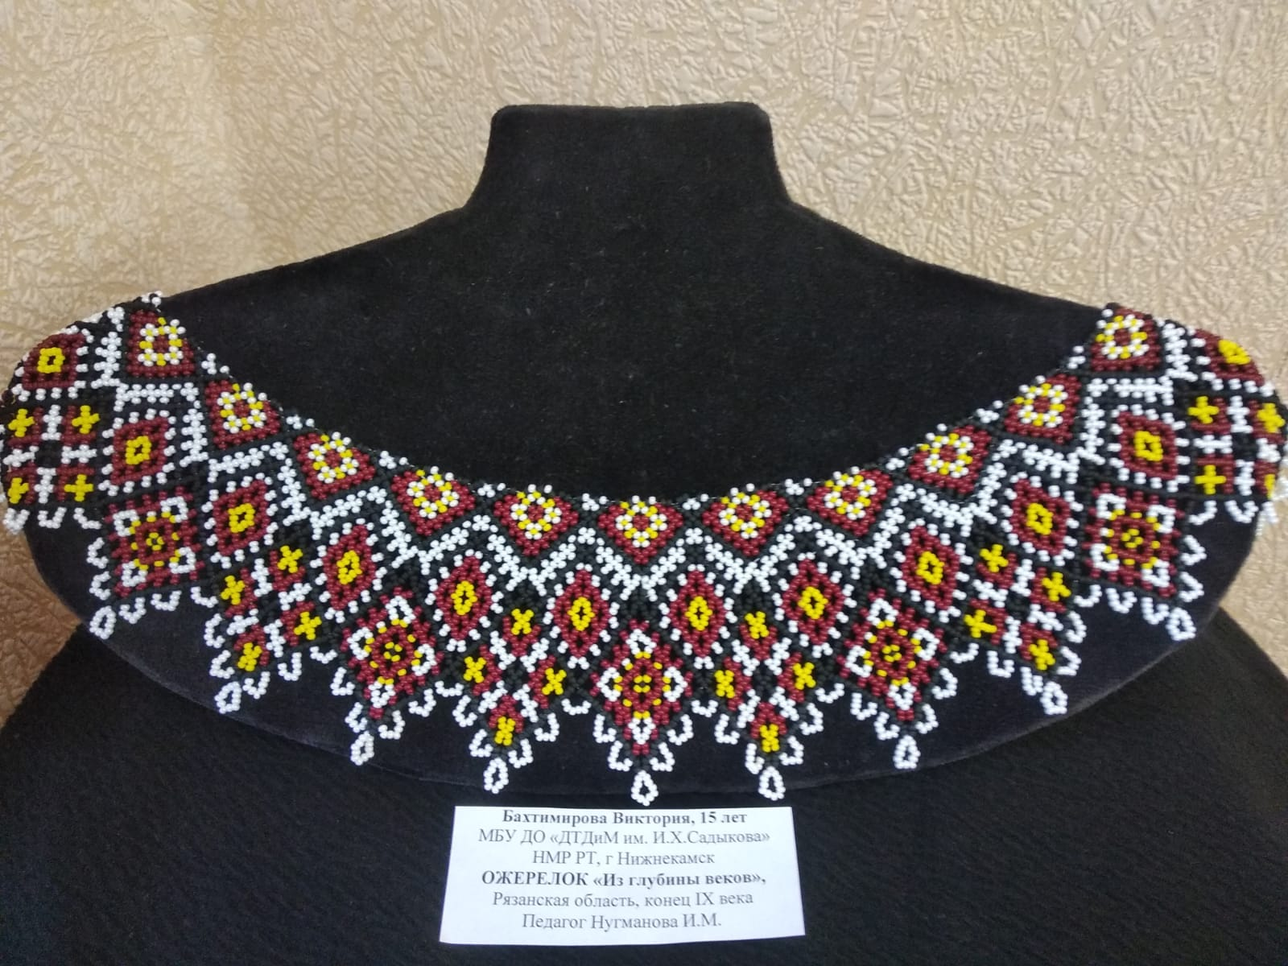

Slide 7
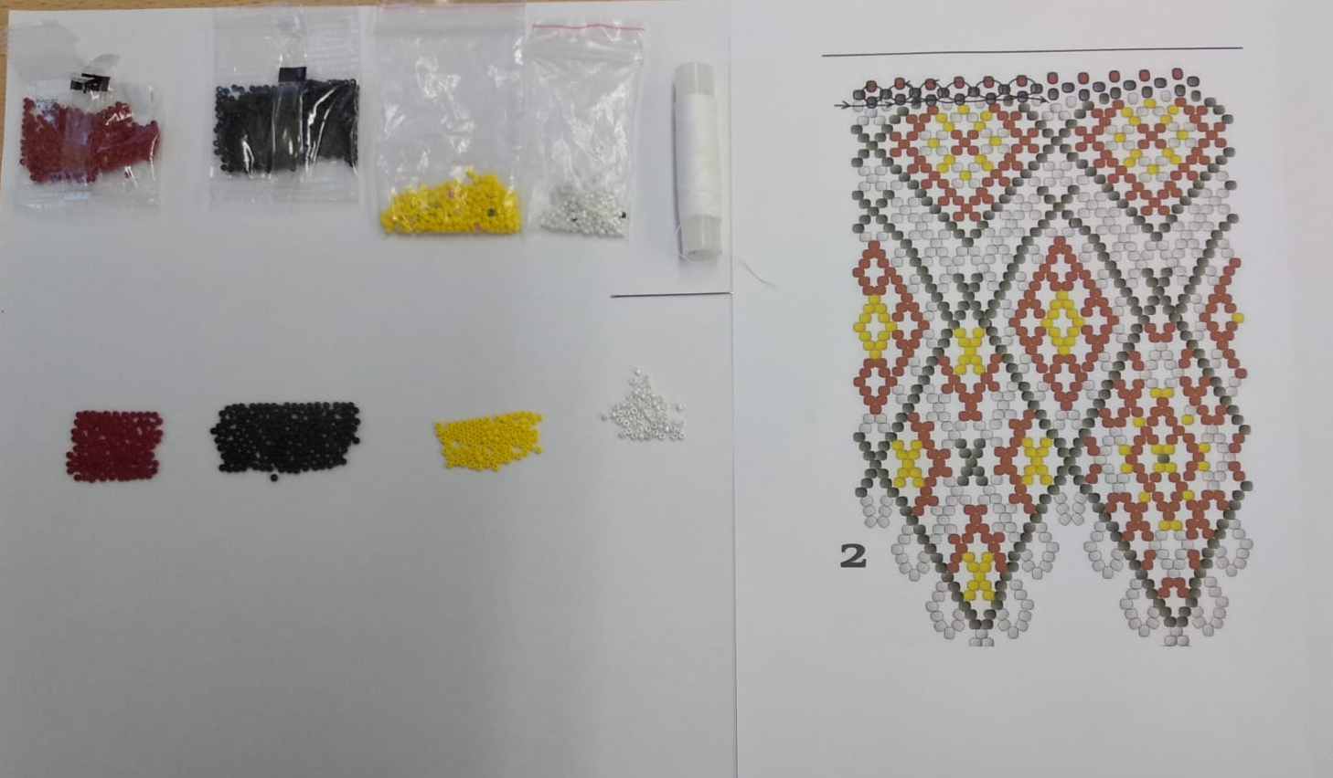
Материалы и инструменты: бисер 4-х цветов (красный, желтый, белый, черный), игла бисерная, нитки, ножницы, схема низания украшения, фото-образец изделия

Slide 8
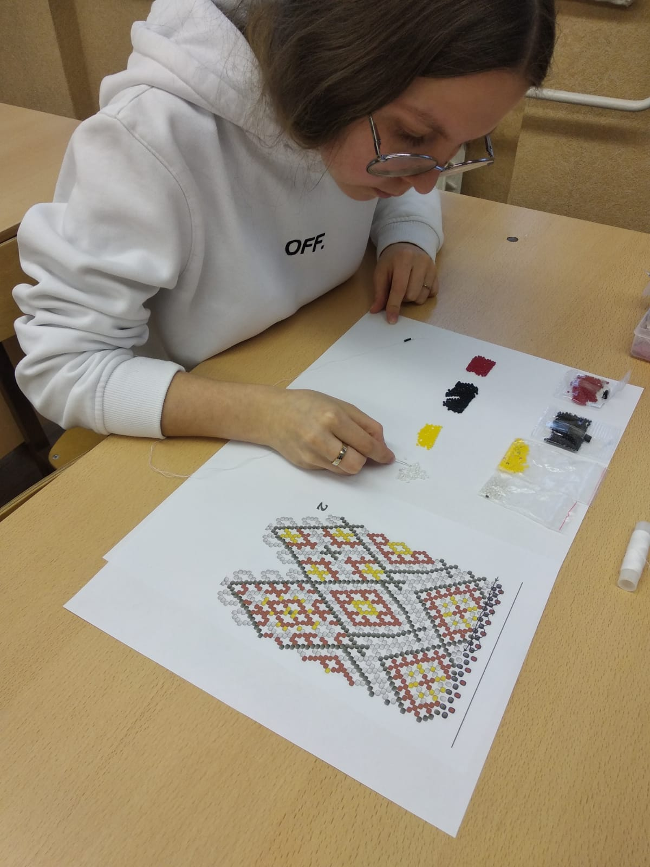
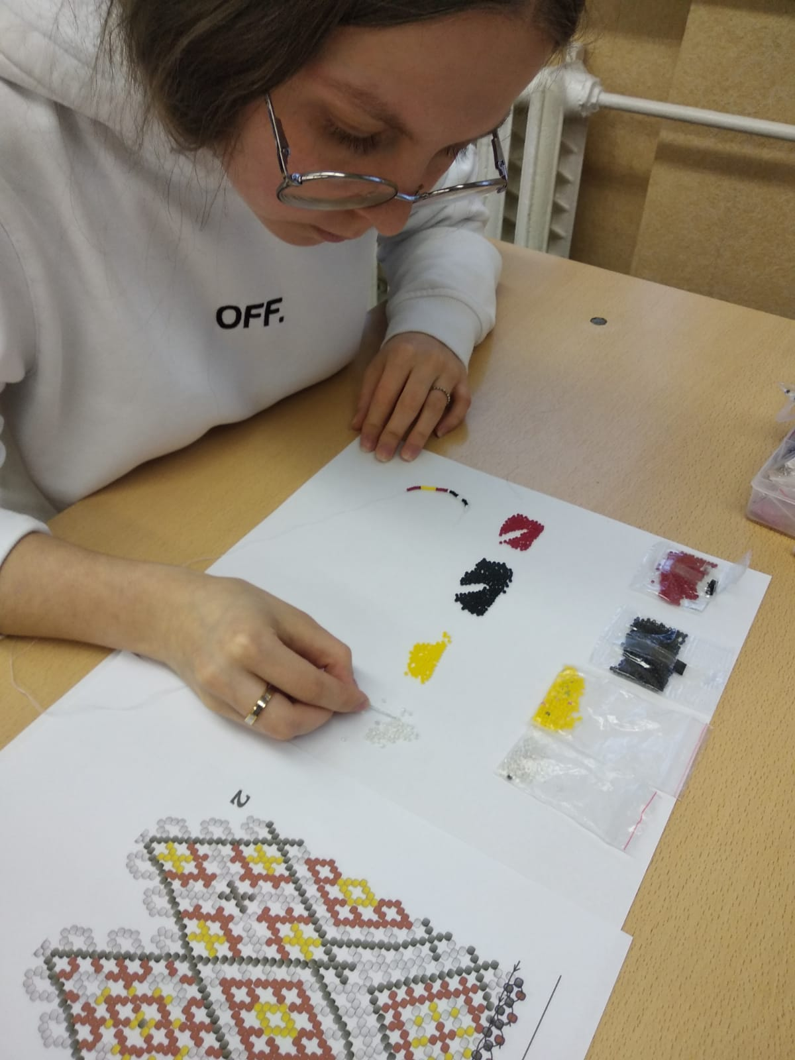


Видео элементов мастер-класса

Slide 9
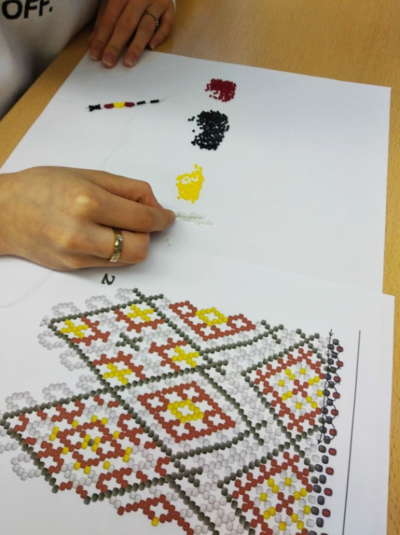
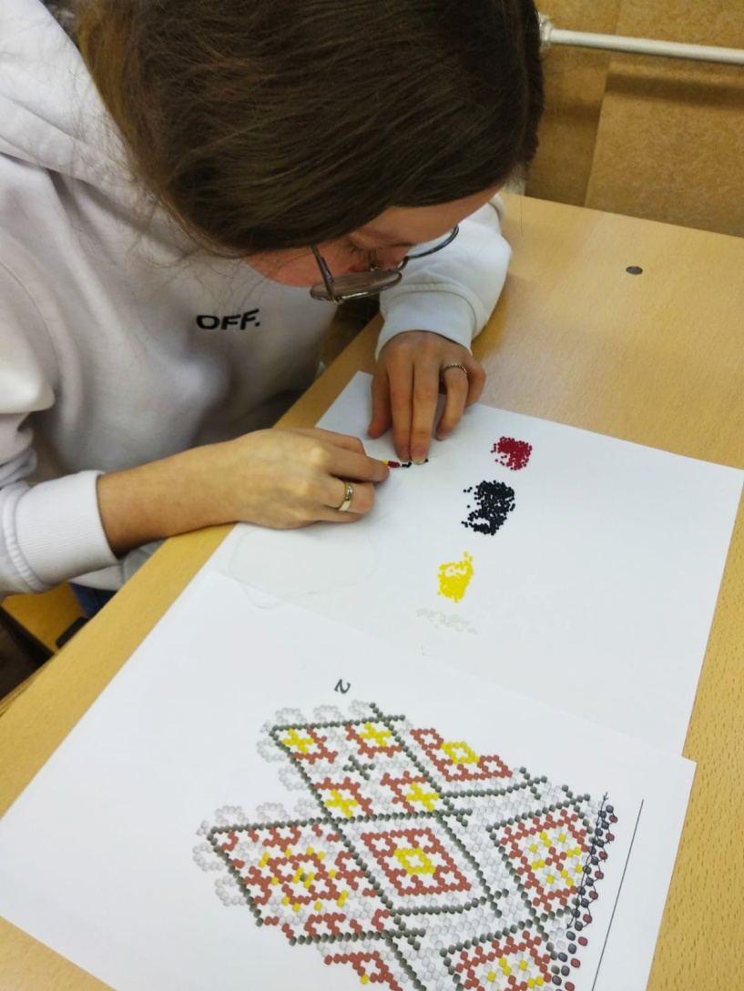

Slide 10
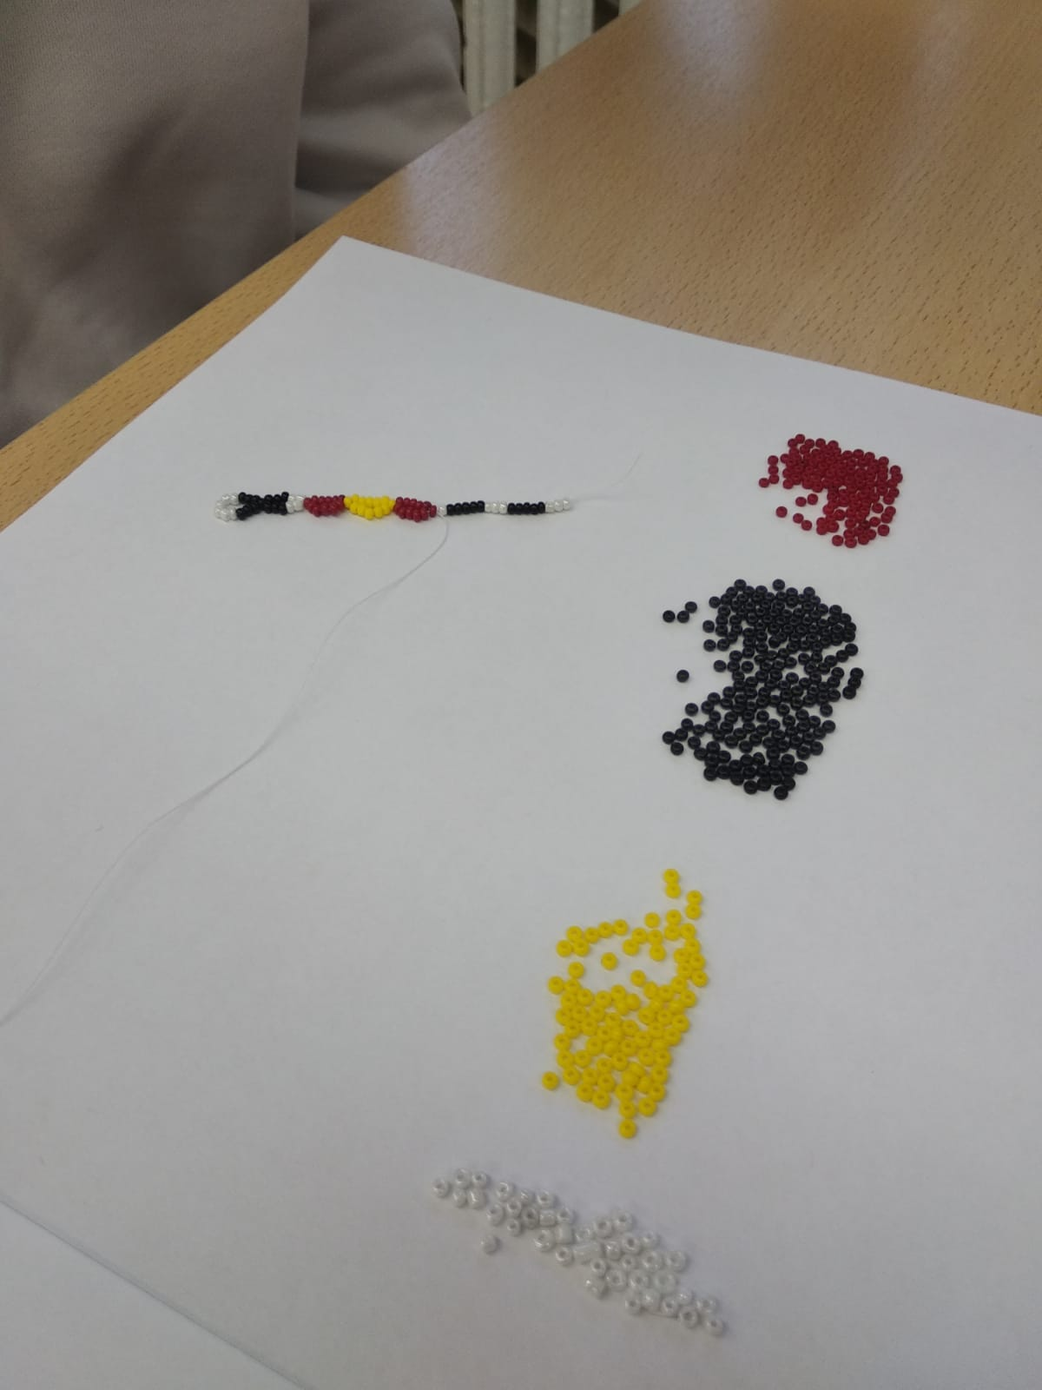
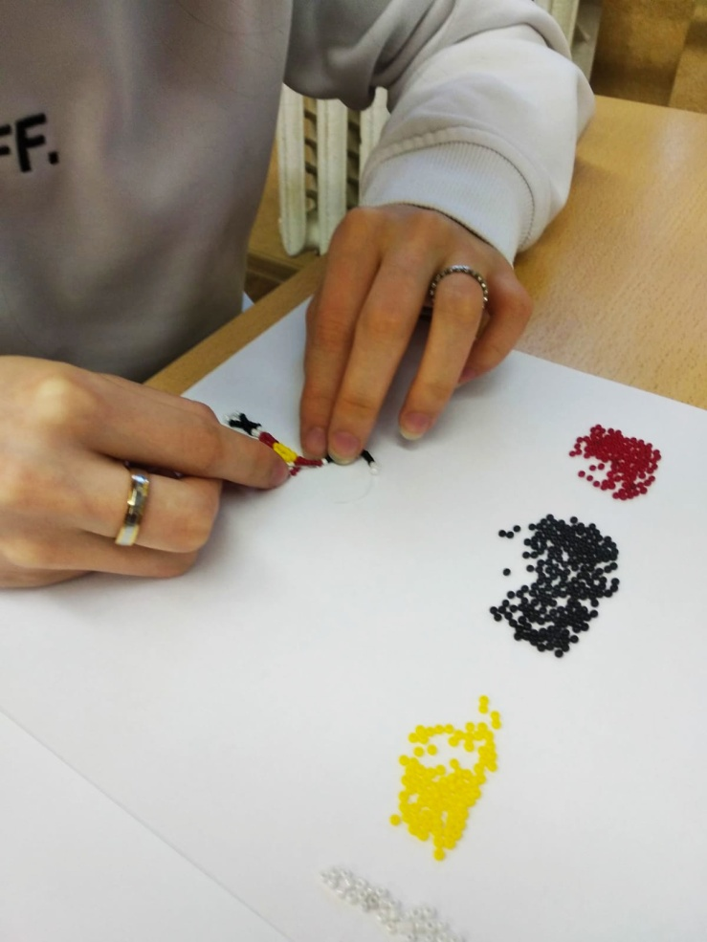

Slide 11
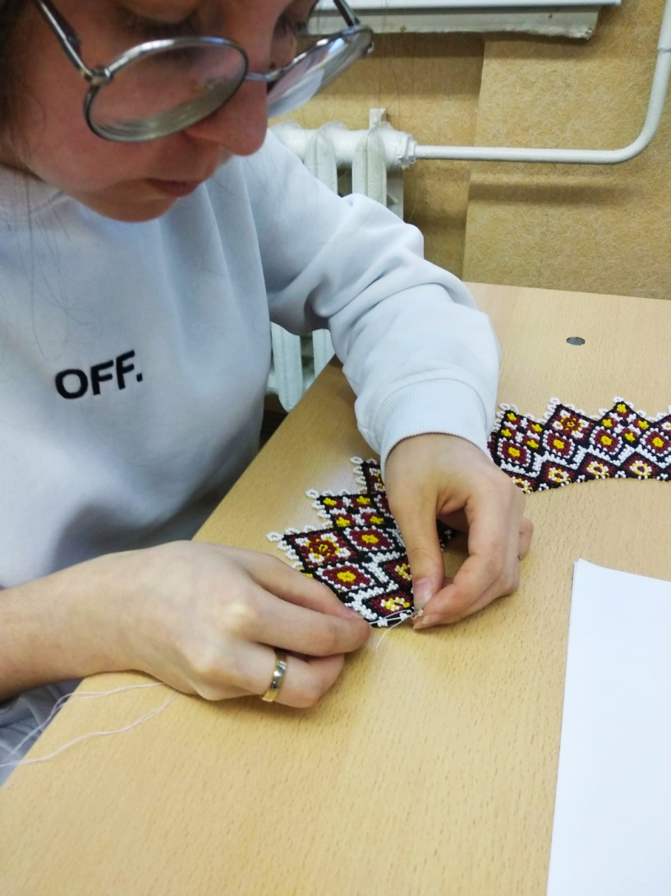
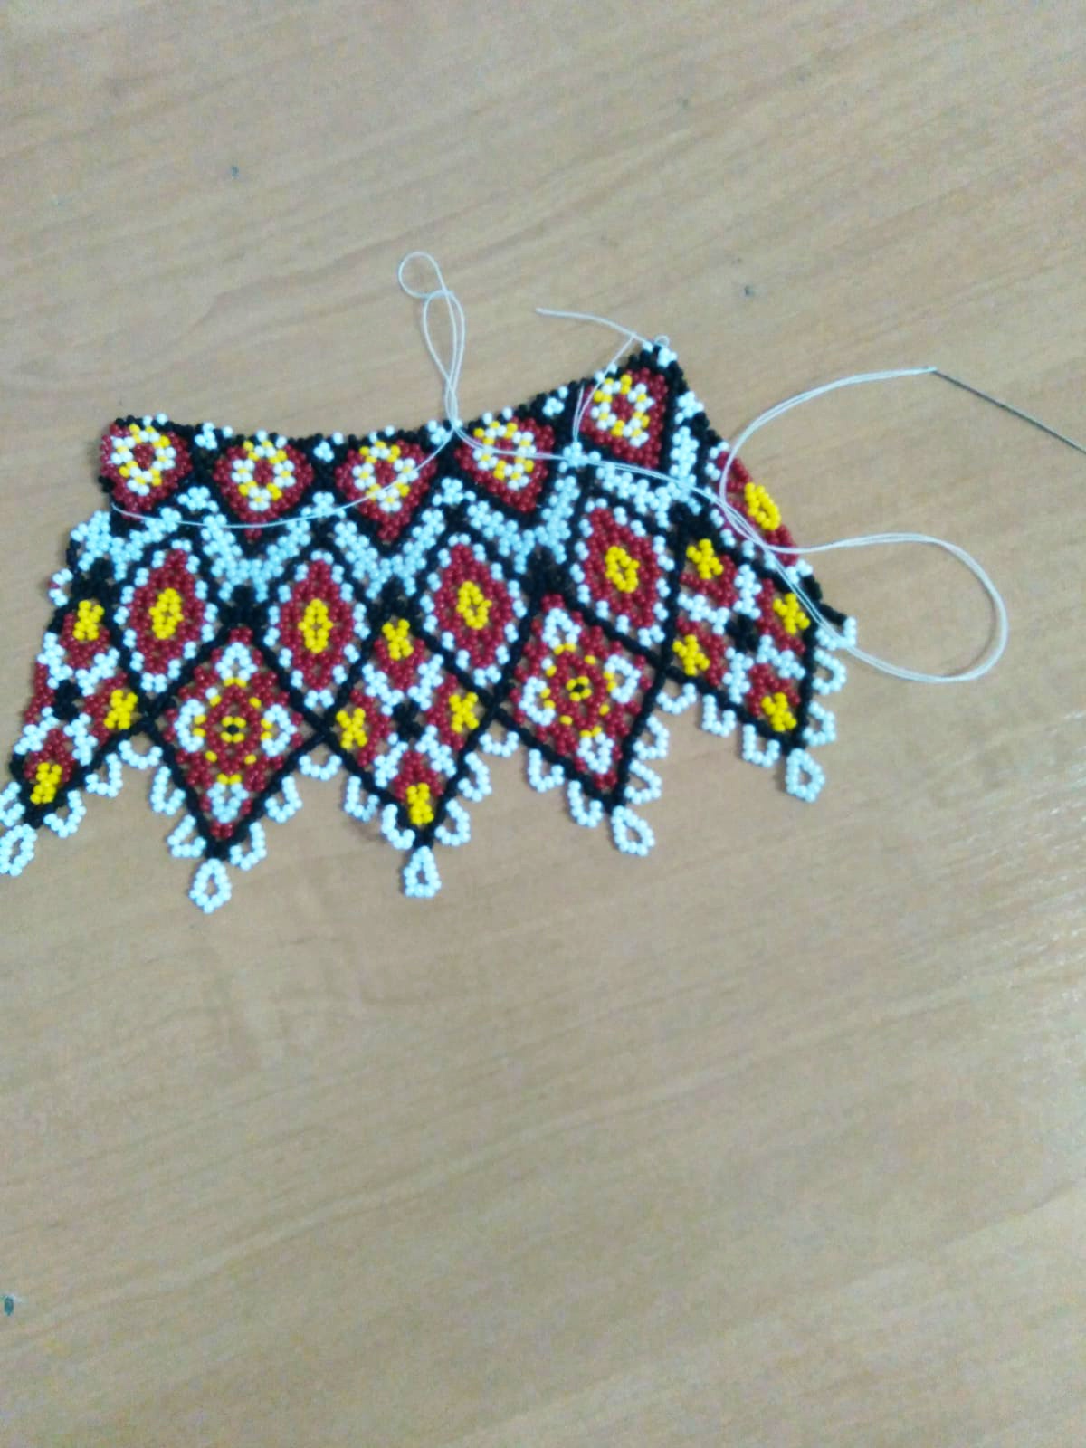
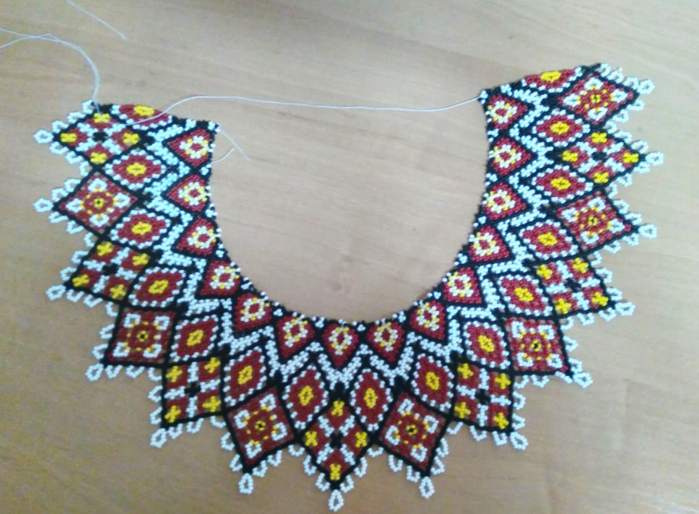

Slide 12
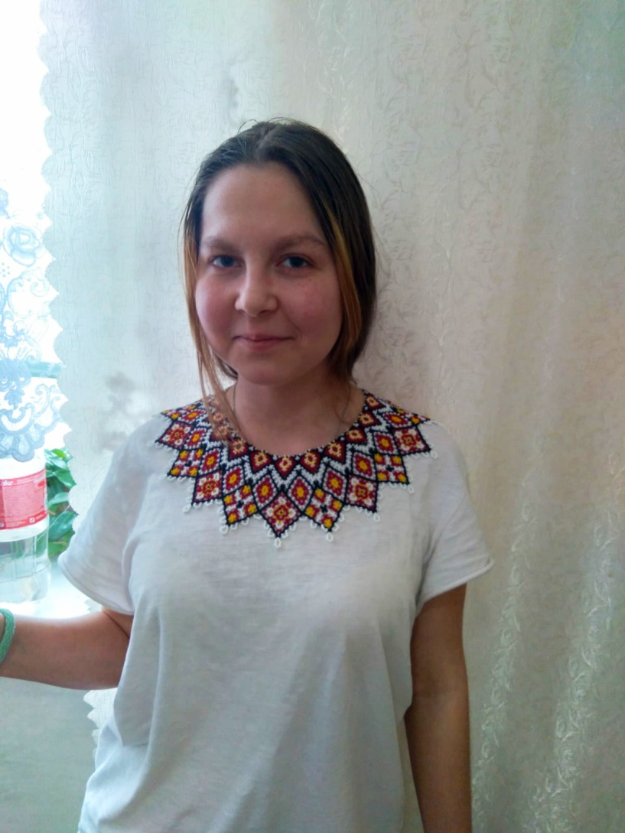
Мое украшение готово!

Slide 13
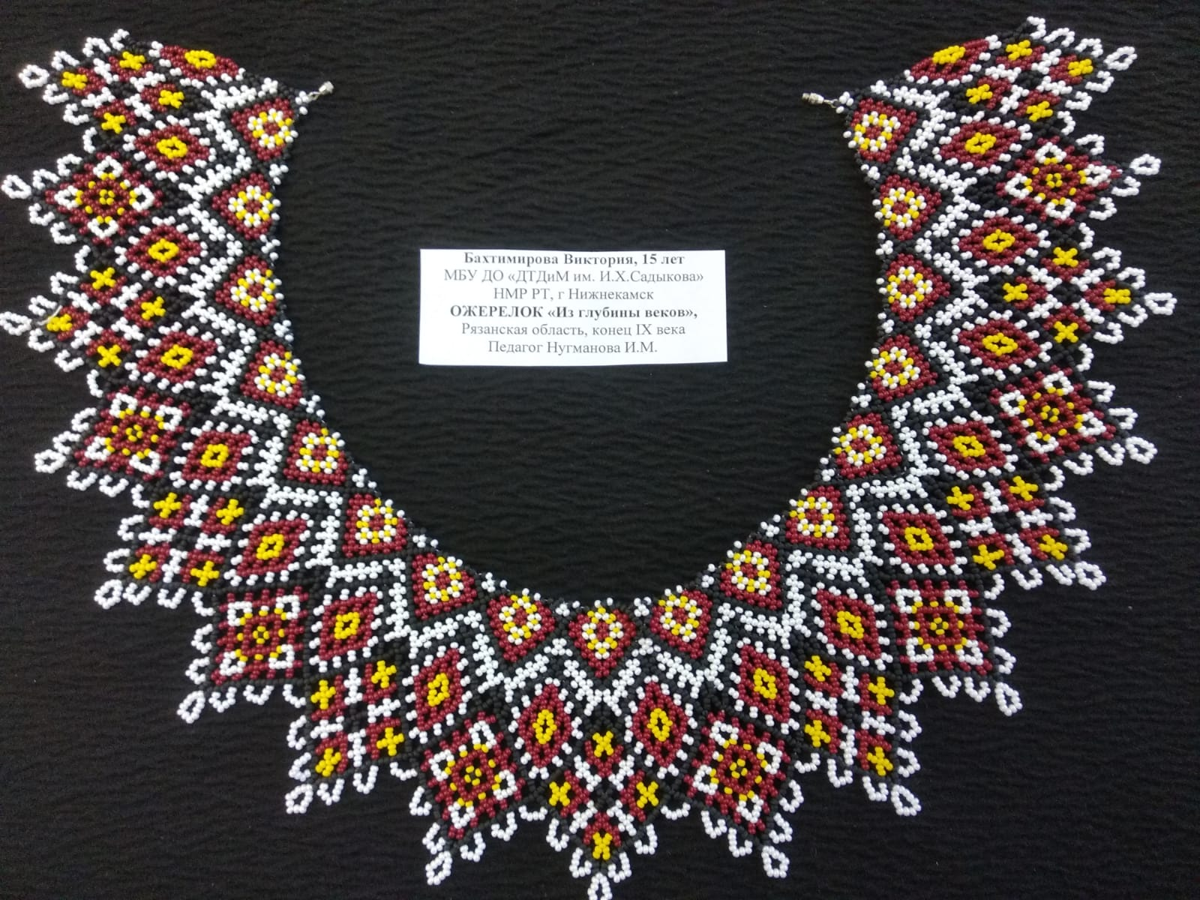

Slide 14
Спасибо
за внимание!

